Slide 1

University Physics
Xi’an Jiaotong University
Chenwei Jiang
05 / 19 / 2022
Notes:
地球的极光主要只有红、绿二色是因为在热成层的氮气和氧原子被电子碰撞，分别发出红色和绿色光。

Slide 2

第9章 恒定磁场
磁悬浮列车以电磁力将列车浮起，使列车在高速行驶中始终与轨道保持1厘米左右的距离，由于避免了与轨道的直接接触，行驶速度也大大提高，可达到550km/h或更高。

Slide 3
Chapter 9 THE MAGNETIC FIELD
磁现象
磁现象(Ⅰ)
Magnet ⇔ Magnet
Ⅰ.磁体 → 磁场
Field
S
N
S
N

Slide 4
Chapter 9 THE MAGNETIC FIELD
磁现象
磁现象(Ⅱ)
Current ⇒ Magnet
Ⅰ.磁体 → 磁场
I
Ⅱ. 电流 → 磁场

Slide 5
Chapter 9 THE MAGNETIC FIELD
磁现象
磁现象(Ⅲ)
Magnet ⇒ Current
Ⅰ.磁体 → 磁场
I
N
Ⅱ. 电流 → 磁场
F
I
S

Slide 6
Chapter 9 THE MAGNETIC FIELD
磁现象
磁现象(Ⅳ)
Current ⇔ Current
Ⅰ.磁体 → 磁场
Ⅱ. 电流 → 磁场
F
I₁
§9.1 磁感应强度
I₂
F
结论:
磁体
磁
场
磁体
本质:
运动电荷
磁
场
运动电荷
电流
电流
一. 磁场力和磁场
磁场的性质：
安培指出:
所有磁现象来源
于电荷的运动。
对运动电荷和电流施力；
是一种物质, 具有能量和动量。

Slide 7
二. 磁感应强度
Idl ? dI ?
描述静电场
——引入试验电荷q₀
描述恒定磁场
——引入电流元模型
实验结果
(1)
磁感应强度
定义：磁感应强度的方向
(2)
定义: 磁感应强度的大小

Slide 8
(3)
—— 安培力公式
磁场力方向的判定采用右手螺旋定则
• 说明
是描述磁场中各点的磁场强弱和方向的物理量
—— 匀强磁场

Slide 9
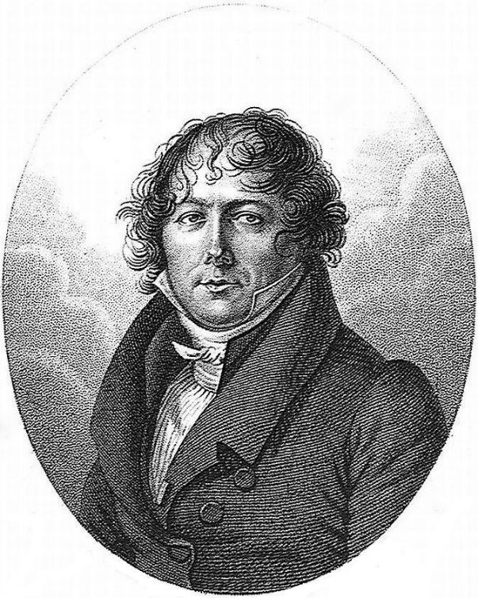
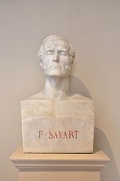
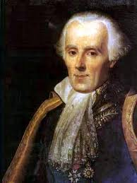
§9.2 Law of Biot and Savart及其应用
一. 毕奥-萨伐尔定律
电场:
?
磁场：
磁场叠加原理
Jean-Baptiste Biot
Felix Savart
Pierre-Simon Laplace

Slide 10
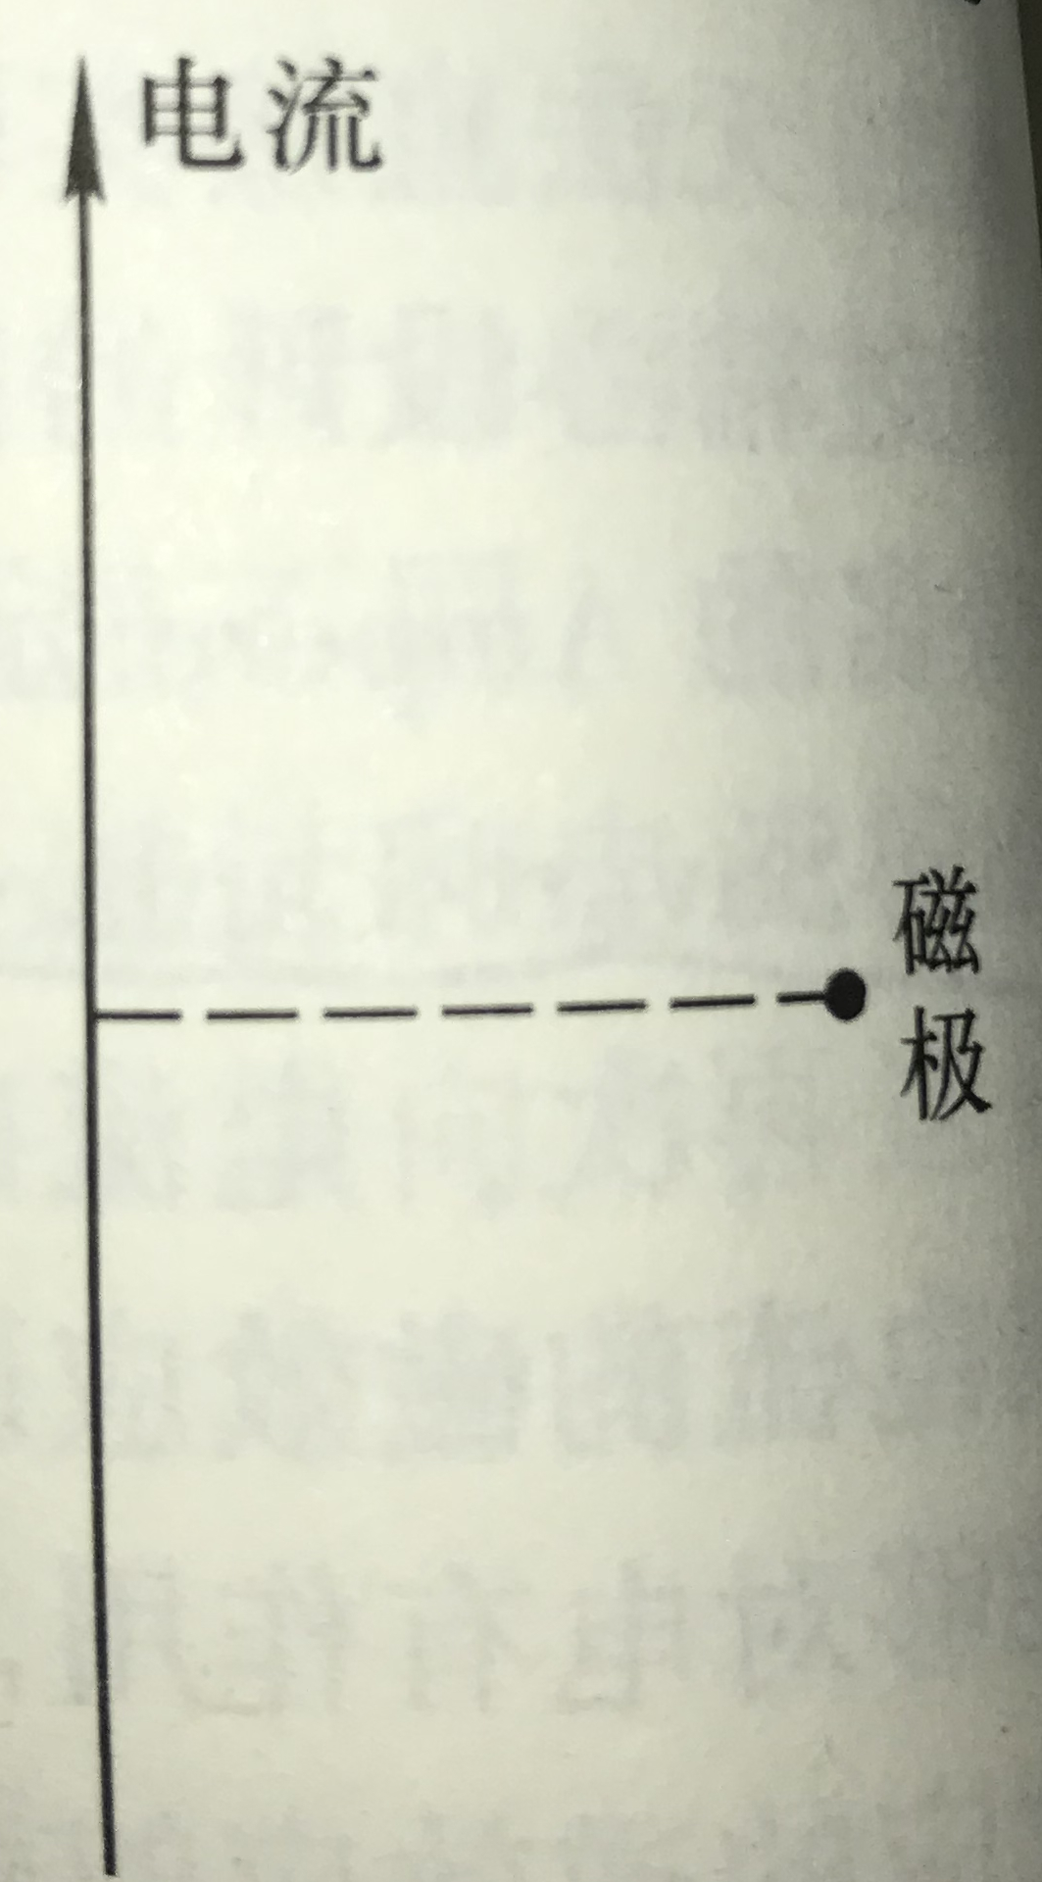
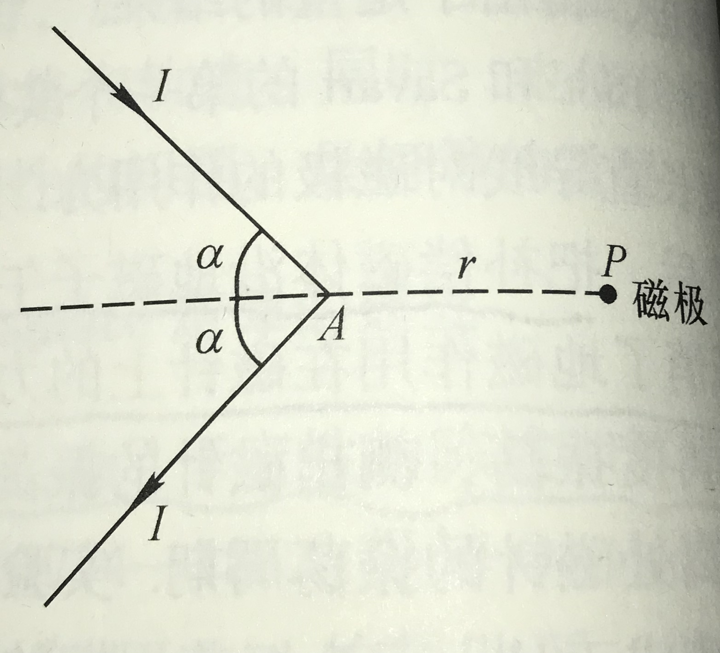
H.C.奥斯特发现，长直载流导线对磁极的作用力是横向力。为了揭示电流对磁极作用力的普遍定量规律，J.B.毕奥和F.萨伐尔通过长直和弯折载流导线对磁极作用力的实验，得出了作用力与距离和弯折角的关系。在P.S.M.拉普拉斯的帮助下，经过适当的分析，得到了电流元对磁极作用力的规律，也即电流元产生磁场的规律。毕奥-萨伐尔定律是一个实验定律。
实验结果
在 P 点产生的
大小：
——真空中的磁导率
在 P 点产生的
方向：
是计算电流产生的磁场的基本定律之一
垂直
与
组成的平面
右手法则
Notes:
有人称其为毕奥-萨伐尔-拉普拉斯定律。毕奥萨伐尔定律定律是实验定律，以一些简单的典型的载流导体产生的磁场为基础，经分析、归纳出的定律，而不是由电流元直接得出的，实际上不可能得到单独的电流元。

Slide 11
Example：
P
P
• 对任意一段有限电流，其产生的磁感应强度
点电荷可以独立存在，电流元不行！
• 原则上可求任意电流系统所产生磁场的
注意：毕-萨定律的正确性是不能用实验直接验证的，
因为实验并不能测量电流元产生的磁感应强度，而是通过计算载流导体在场点产生的磁感应强度与实验测定结果相符合来证明的。

Slide 12
二. 毕－萨定律的应用
1. 载流直导线的磁场
求距离载流直导线 (通电流I ) 为a 处一点P 的磁感应强度.
I
统
一
变
量
解:
l
a
O
P
大小:
方向:

Slide 13
I
讨论
(1) 无限长直导线
方向：右螺旋法则
P
(2)半无限长直导线，如图示
2
P
I
a
1

Slide 14
无限长载流平板
中线上方的磁场
y
P
解：
y
O
x
x
b
I
方法: 叠加原理 (基础单元;对称性;投影;积分)

Slide 15
讨论
(1)
等效为无限长直导线
(2)
i
i
无限大板
磁屏
(1)
(2)
(3)

Slide 16
3. 载流圆线圈的磁场
R
求轴线上一点 P 的磁感应强度.
O
x
P
x
I
P
x
方法: 电流元; dB的大小,
方向;对称性;投影;积分.
讨论
(1) 载流圆线圈的圆心处
如果由 N 匝圆线圈组成

Slide 17
(2) 一段圆弧在圆心处产生的磁场
(3) 一段圆弧和直线在 O 点处的磁场
的单位为弧度
I
2
I
1
O
R
3
(4)
定义：
——磁矩
S
I

Slide 18
(5) 求绕轴旋转、带电为 q 的圆盘轴线上的磁场和圆盘的磁矩.
分析： 旋 转 ⇒ 电 流
叠加原理 ⇒ 基础单元
q
r
O
P
x
R
圆盘圆心处
方向沿 X 轴正向
磁矩

Slide 19
l
4. 载流螺线管轴线上的磁场
已知螺线管半径为R
单位长度上有n 匝
R
P
I

Slide 20
讨论
(1) 无限长载流螺线管
(2) 半无限长载流螺线管
l
R
P
I

Slide 21
毕奥-萨伐尔定律
解题思路
(1) 选择电流元，写出
(2) 选择适当的坐标系，写出分量式
(3) 统一变量，进行积分
无限长
载流直导线的磁场
无限大
无限长载流平板的磁场
足够远
载流圆线圈轴线上的磁场
载流圆线圈圆心的磁场
定义：
——磁矩
载流螺线管轴线上的磁场
无限长

Slide 22
三. 运动电荷的磁场
P
电荷密度
S
+
q
一个电荷产生的磁场
ω
例：如图所示的导线，已知电荷线密度为
λ (>0)，当绕过 O 点且垂直导线所在平
面的轴以 ω 转动时，
求： O 点的磁感应强度。
b
O
a

Slide 23
解：
线段1：
1
ω
b
O
4
a
3
线段 2：
2
线段3：
线段4：
思考：改用电流元模型计算
（圆线圈）

Slide 24
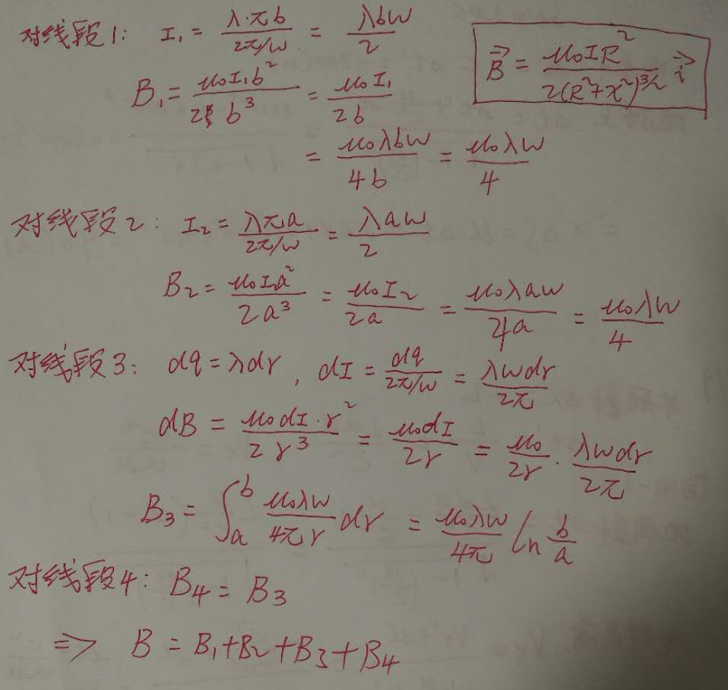
1
ω
b
O
4
a
3
2

